Slide 1
Тема: Вода, склад її молекули, поширеність у природі. Фізичні властивості. Вода розчинник.

Slide 2
Пам’ятайте, люди, назавжди:
Неможливо жити без води!
Це життя колиска, це дощі,
Це роса і квітка на межі.
Це тумани, ріки і моря,
Джерело у спеку, це — життя.
Це кришталь озер і джерело,
Це хмарки у небі, це село.

Slide 3
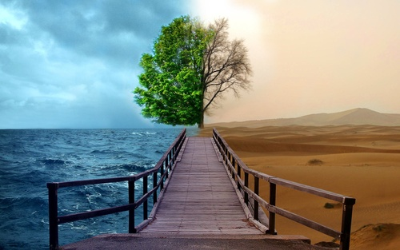

Slide 4
“Вода –
сік життя”

Slide 5
План уроку
1.Вода найпоширеніша речовина на землі.
2.Будова молекули води.
3.Властивості води.
4.Вода –розчинник.

Slide 6
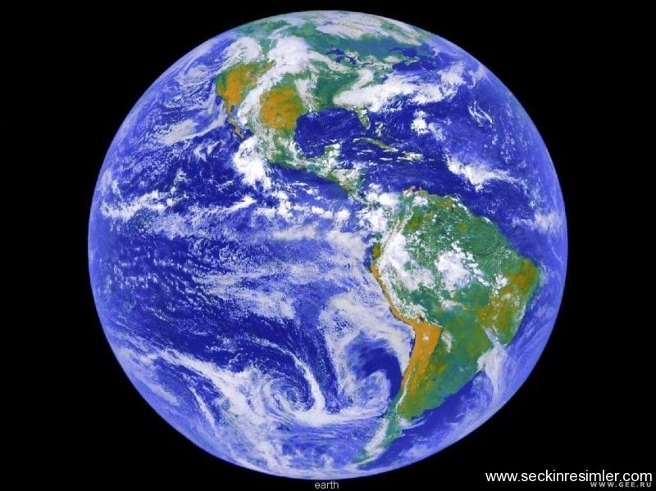

Slide 7
На Землі водою покрито 70,9 % поверхні. Вода здійснює у природі постійний кругообіг, випаровуючись з поверхні й повертаючись на неї у вигляді опадів.

Slide 8
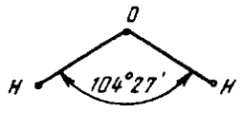
Молекула води H2О побудована у вигляді трикутника: кут між двома зв'язками Оксиген - Гідроген 104 градуса. Молекула води полярна, що є причиною особливої взаємодії між різними її молекулами.

Slide 9
Водневий зв’язок –це хімічний зв’язок, що виникає між позитивно зарядженим атомом Гідрогену і негативно зарядженим атомом Оксигену

Slide 10
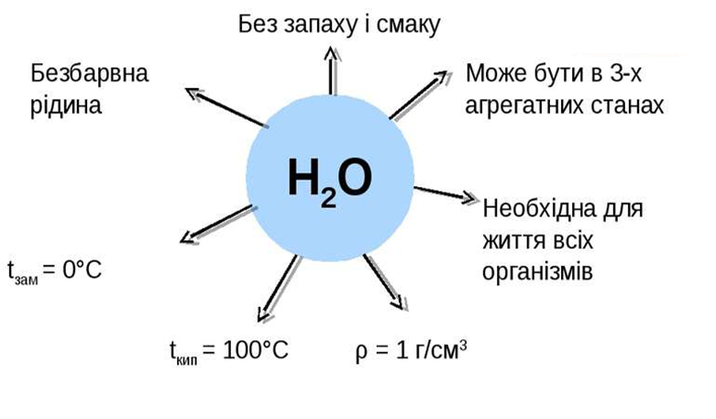
Властивості води

Slide 11
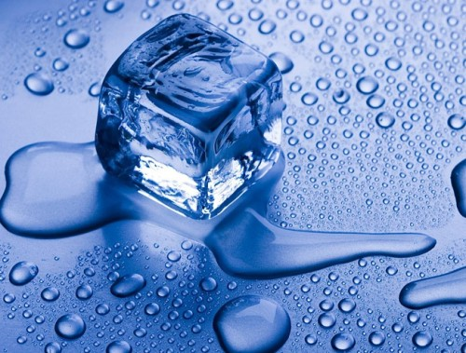
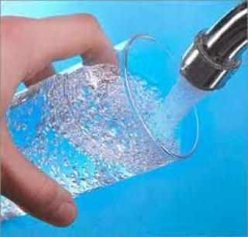
Вода частіше буває у вигляді рідини, але вона дуже поширена в природі в твердому й газоподібному станах.

Slide 12
Вода + розчинена речовина = розчин

Slide 13
Визначення розчинності речовин у воді
Речовина | Розчинність у воді
1. Пісок
2. Крейда
3. Сіль
4. Сода питна
5. Олія

Slide 14
Пам'ять води

Slide 15
Дослідження знаменитого японського вченого й цілителя Масару Емото показують, що вода здатна вбирати, зберігати і передавати людські думки і емоції. Форма кристалів льоду, що утворюються при замерзанні води, не лише залежить від її чистоти, але і змінюється в залежності від того, яку над цією водою виконують музику, які їй показують зображення та вимовляють слова, і навіть від того, думають люди про неї або не звертають на неї уваги.

Slide 16
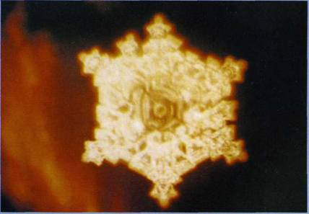
Для води можна виконувати музику
Ці знімки кристалів були зроблені після того, як скляні пляшки з водою поміщали між двох стереоколонок.
Бетховен, Симфонія № 5
Бетховен, Симфонія № 6

Slide 17
Моцарт, Симфонія №40
Бах, Арія на струне соль

Slide 18
Чайковский, Лебединне озеро

Slide 19
Бітлз, Yesterday
Елвіс Преслі, Готель розбитих серце

Slide 20
Весна
Осінь

Slide 21
Зима
Літо

Slide 22
Воді можна показувати слова
Спасибі
(по-англійськи)
Любов і вдячність

Slide 23
Цікавинка

Slide 24
Цікаві факти про воду
Найчистіша вода у Фінляндії
За даними ЮНЕСКО, найчистіша вода знаходиться у Фінляндії. Всього в дослідженні свіжої природної води брало участь 122 країни. При цьому 1 млрд людей по всьому світу взагалі не має доступу до безпечної води.

Slide 25
У води більше 3 станів
Вода - переносник хвороб
Ще зі школи всі знають, що у води є 3 агрегатних стани: рідкий, твердий й газоподібний. Проте вчені виділяють 5 різних станів води в рідкому вигляді і 14 станів в замерзлому вигляді.
Вода не тільки дарує життя, але може і віднімати її. 85% всіх захворювань в світі передається за допомогою води. Щорічно 25 млн. чоловік помирає від цих захворювань.

Slide 26
Вода як дієта
За допомогою води можна боротися із зайвою вагою. Вживаючи з напоїв тільки воду, можна різко знизити загальну калорійність раціону. По-перше, тому, що людина припиняє пити калорійні солодкі газованої води і соки, по-друге, тому, що після води менше тягне взяти солодощів, як у випадку з чаєм або кавою.

Slide 27
Найдорожча вода
Вода може бути безкоштовною, а може бути і дуже дорогою. Найдорожча у світі вода продається в Лос-Анджелесі. Виробники упаковують дорогоцінну рідину зі збалансованим смаком і значенням ph в пляшки зі стразами "Swarovski". Коштує така вода 90 $ за 1 л.

Slide 28
Є вода, яка горить
Існує і небезпечна вода. Так, наприклад, в Азербайджані є вода, в якій багато метану, тому вона може загорітися, якщо піднести до неї сірник. А в Сицилії в одному з озер є підводні джерела кислоти, які отруюють усю воду в цій водоймі.

Slide 29
Хімічний диктант
1. Вода — це проста речовина? (Ні)
2. Молекула води складається з двох атомів Оксигену й одного атома Гідрогену? (Ні)
3. Вода — найпоширеніша речо­вина на планеті й займає площу в 3/4 поверхні землі? (Так)
4. Молекули води в рідкому стані розташовані групами? (Так)
5. Будь-яка вода замерзає за темпе­ратури 0 °С? (Ні)
6. Густина води найбільша за темпе­ратури 0 °С? (Ні, за температури
+4 °С)
7. Вода повільно остигає й повіль­но нагрівається? ( Так)
8. Суміш води з різними речовинами називається розчинами.(Так)
9. На розчинення речовин впливають різні фактори:подрібнення речовин, підвищення температури, перемішування. (Так)
10. Найчистіша вода у Фінляндії.(Так)

Slide 30
Екологічне лото
.
1. Ліс і вода... | ...доброту віддячить.
2. Де верба… | ...який поріг, така й господиня.
3. Криниця з водою... | ...брат і сестра.
4. Хто у воді, ... | ...там і вода.
5. Яка криниця, такий і господар... | …що людина з розумом.
6. Вода за … | ...той у добрі.

Slide 31
Домашнє завдання 1.Опрацювати параграф 22 2. Завдання 1,3 ст.153. 3. Знайти загадки про воду.

Slide 32
З великим трепетом перед тим, хто її створив. Давайте вчитися любити воду, берегти її, вчити цьому своїх дітей та онуків. І тоді наша блакитна від води планета буде в надійних руках.

Slide 33
Дякую за увагу!

